Slide 1
Права людини.
Мова ворожнечі й злочини на грунті ненависті
Лекція 3. курсу «Основи популяризації здоровому способу життя. Психосоціальні навички»

Slide 2
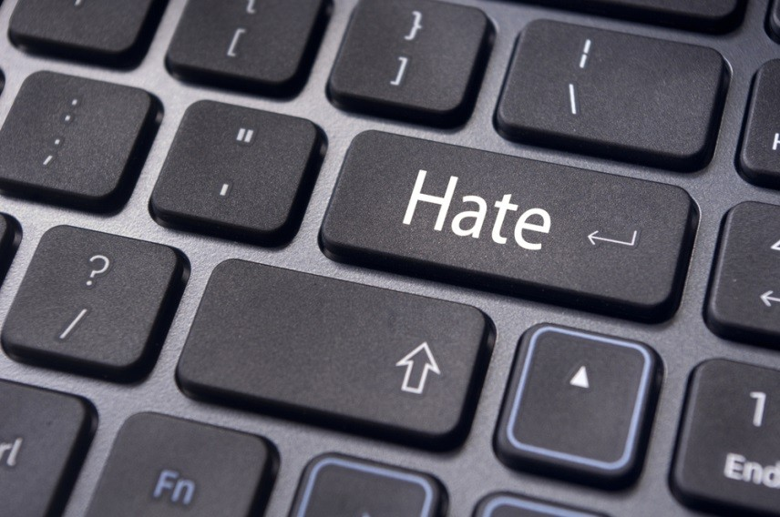
Що таке «мова ворожнечі»?
Від англ. “hate speech” (букв. «мова ненависті», часом так і перекладають).
Визначення Ради
розуміти всі
Європи: «Під терміном
"мова ненависті" слід
види висловлювань, котрі поширюють, розпалюють,
ненависть, ксенофобію,
підтримують або виправдовують расову
антисемітизм та інші форми ненависті, викликані нетерпимістю, в тому
числі нетерпимістю, що виявляється у формі
меншин
агресивного
націоналізму та етноцентризму, дискримінації
і ворожого
ставлення до них, а також
іммігрантів іммігрантів»
та осіб, що за своїм
походженням належать до
(Рекомендація
Комітету
міністрів Ради Європи №97(20)).

Slide 3
Що таке «мова ворожнечі»?
Визначення ІМІ: «Мова ворожнечі – це слова, фото чи зображення, які створюють або поглиблюють ворожнечу між групами в суспільстві чи окремими людьми».
Найзагальніше визначення (Центр «Сова»): “мова
ворожнечі” - це висловлювання на
некоректні адресу
негативні етнічних,
конфесійних чи певних соціальних
груп як
як
спільнот і на адресу конкретних людей представників цих спільнот.

Slide 4
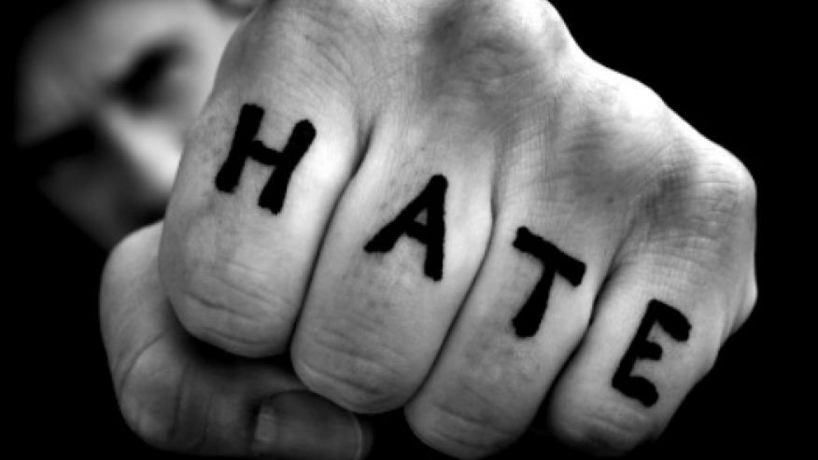
Мова ворожнечі й злочини на грунті ненависті
Злочин на ґрунті ненависті = кримінальне
правопорушення + мотив упередження щодо
цілої групи
Мова ворожнечі = негативне висловлювання +
зміст упередження та/або ворожості (не обов’язково мотив) + ціла група як об’єкт

Slide 5
Види мови ворожнечі (класифікація центру “Сова”: http://xeno.sova-center.ru/)
Жорстка (яка включає у себе):
заклики до насильства (щодо групи);
заклики до дискримінації;
завуальовані заклики до насильства та дискримінації;
заклики не дати (групі) закріпитися у регіоні.

Slide 6
Середня:
виправдання історичних випадків насильства та дискримінації;
публікації та висловлювання, які ставлять під сумнів загальновизнані історичні факти насильства та дискримінації;
твердження про історичні злочини тієї чи іншої етнічної, релігійної чи певної соціальної групи як такої;
твердження про кримінальність тієї чи іншої етнічної, релігійної чи певної соціальної групи;
  розмірковування про непропорційну перевагу тієї чи іншої етнічної, релігійної чи певної соціальної групи;
  звинувачення тієї чи іншої етнічної, релігійної чи певної соціальної групи у негативному впливі на суспільство, державу;
  звинувачення групи у спробах захоплення влади чи у територіальній експансії;
  заперечення громадянства.

Slide 7
М'яка:
створення негативного іміджу етнічної, релігійної чи певної соціальної групи;
твердження про неповноцінність тієї чи іншої етнічної, релігійної чи певної соціальної групи як такої;
твердження про моральні недоліки тієї чи іншої етнічної, релігійної чи певної соціальної групи;
згадування етнічної, релігійної чи певної соціальної групи чи її представників як таких у принизливому чи образливому контексті;
цитування явно ксенофобних висловлювань і текстів без коментаря.

Slide 8
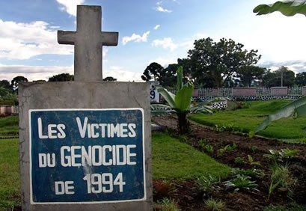
Екстремальний приклад ролі мови ворожнечі:
Геноцид у Руанді (1994 р.)

Slide 9
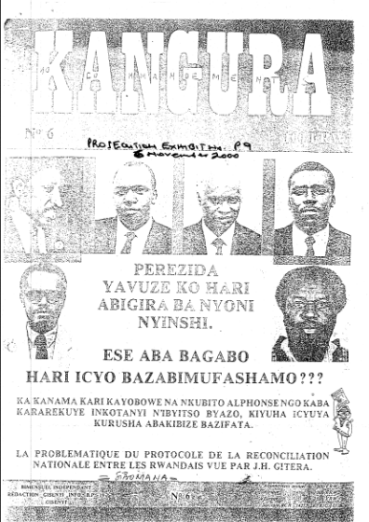
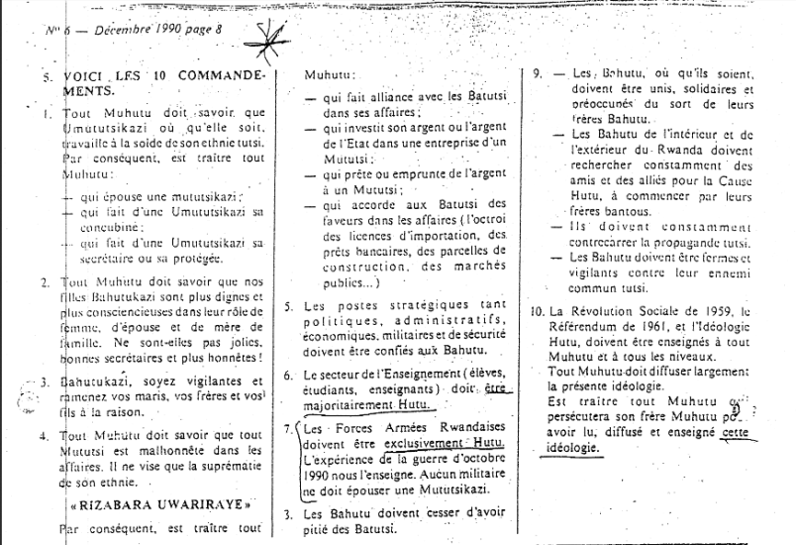
Видання «Канґура» публікує «10 заповідей хуту» (1990 р.)

Slide 10
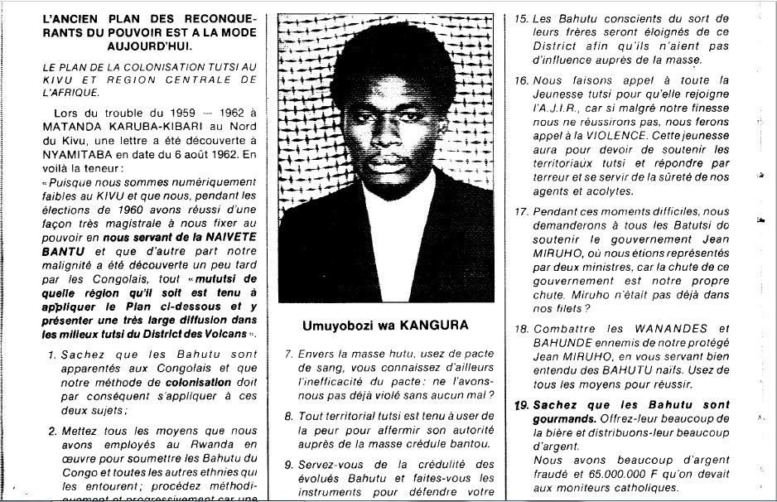
Раніше «Канґура» опублікувала
«19 заповідей тутсі» (1990 р.)

Slide 11
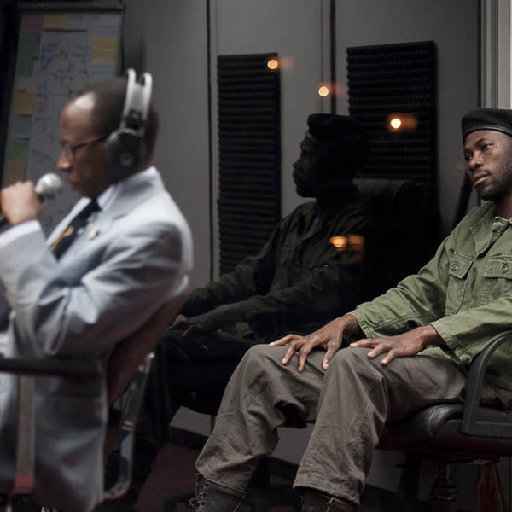
«Вони» є менш повноцінними
«Вони» мають/хочуть мати (непропорційні) переваги
«Вони» дбають лише про себе
«Вони» змовляються проти нас
«Вони» становлять загрозу для нас
«Вони» не є справжньою частиною нашої спільноти/країни/…
Або ми їх (контролюватимемо), або вони нас (знищать)
RTLM («Радіо тисячі пагорбів», Руанда (реконструкція)

Slide 12
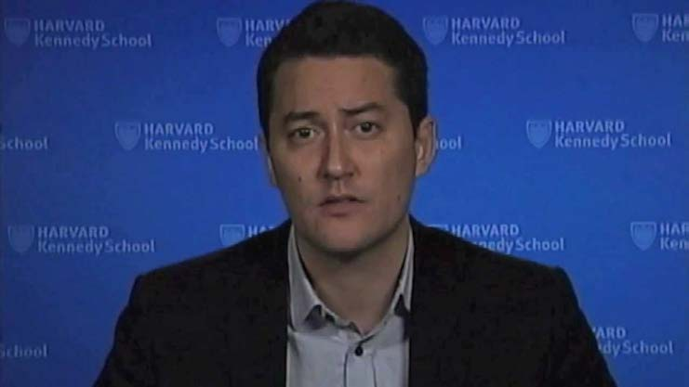
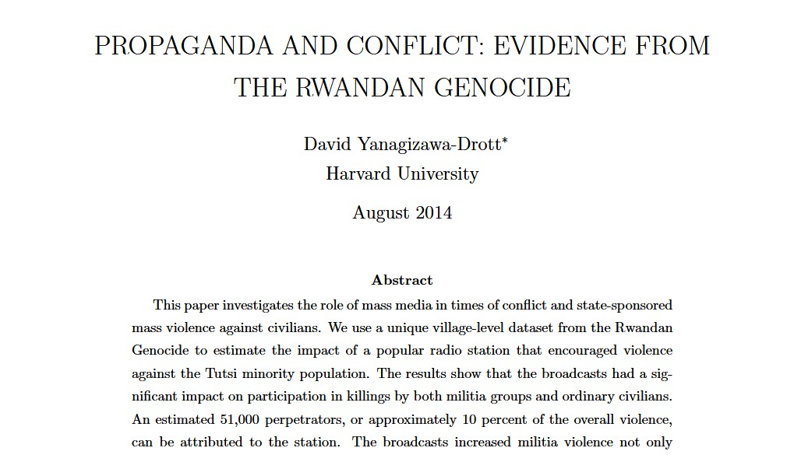
ДОСЛІДЖЕННЯ ВПЛИВУ ЗМІ НА ГЕНОЦИД
Девід Янаґізава- Дротт - дослідження кількісними методами

Slide 13
Мова ворожнечі: контекст України

Slide 14
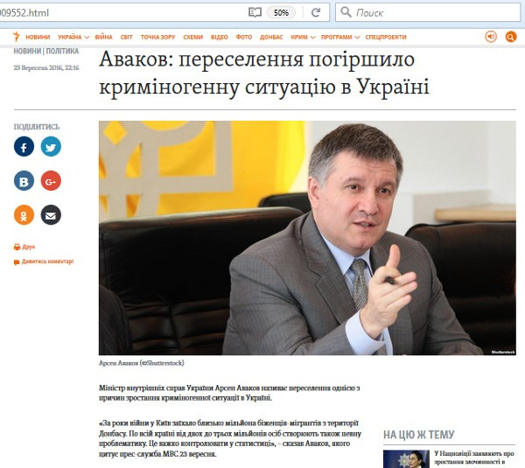
Мова ворожнечі: держ. структури

Slide 15
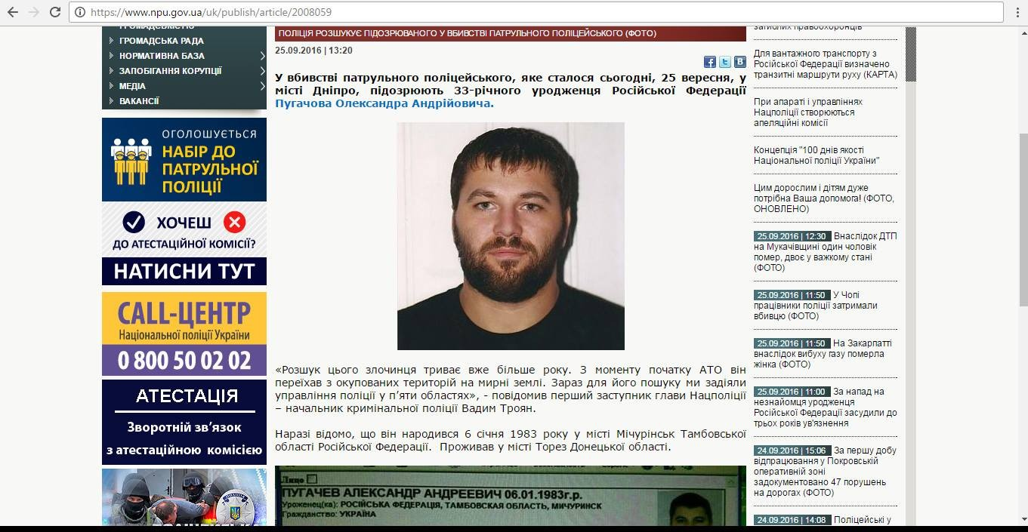
Мова ворожнечі: держ. структури

Slide 16
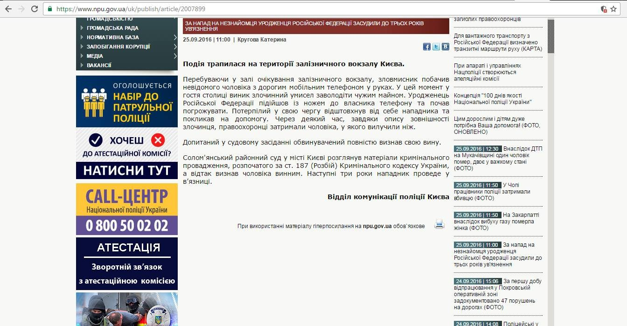
Мова ворожнечі: держ. структури

Slide 17
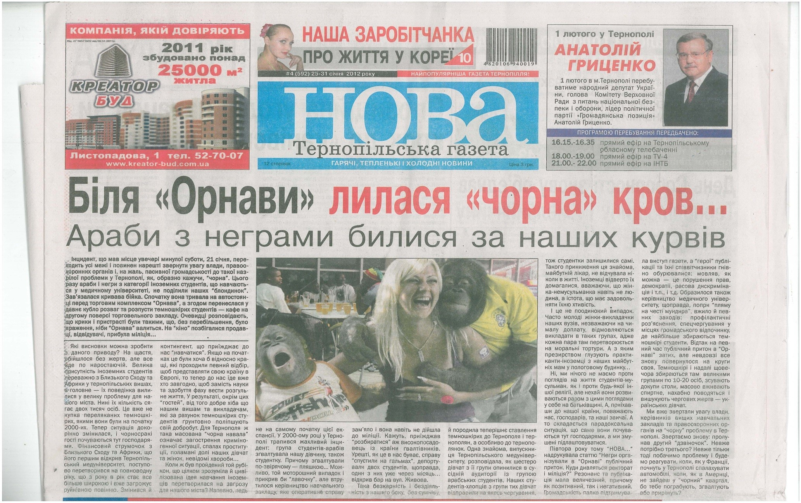
«Жорстка» мова ворожнечі: ЗМІ
(2012)

Slide 18
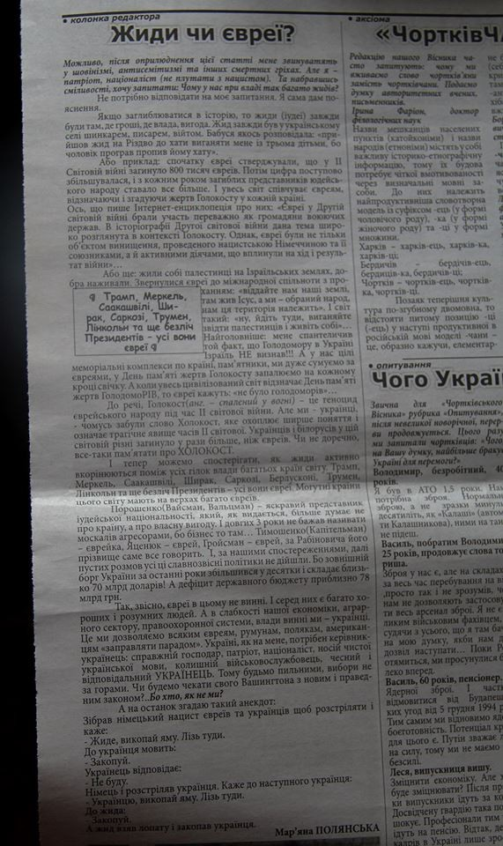
«Жорстка» мова ворожнечі: ЗМІ
(2018)

Slide 19
Мова ворожнечі й криміналізація
“роми”
“один з жителів Міжгір’я” “троє невідомих” “гвалтівник”
“учень-восьмикласник” “двоє провідників”
“громадянин Шрі-Ланки”, “іноземець” “четверо молодиків”
“закарпатці”
“житель міста над Латорицею Віктор” “хлопці”
“троє чоловіків” (з прізвищами)
“раніше судимий житель Рахова”
●
●
●
●
●
●
●
●
●
●
●

Slide 20
“Ніхто не може бути дискримінований через свою стать, мову, расу, релігію, національне,
регіональне чи соціальне політичні уподобання.
походження або Вказувати на
відповідні ознаки особи (групи людей) слід
лише у випадках, коли ця інформація є
неодмінною складовою матеріалу”
(Етичний кодекс українського журналіста, п.15)

Slide 21
Об’єкти мови ворожнечі: кілька прикладів

Slide 22
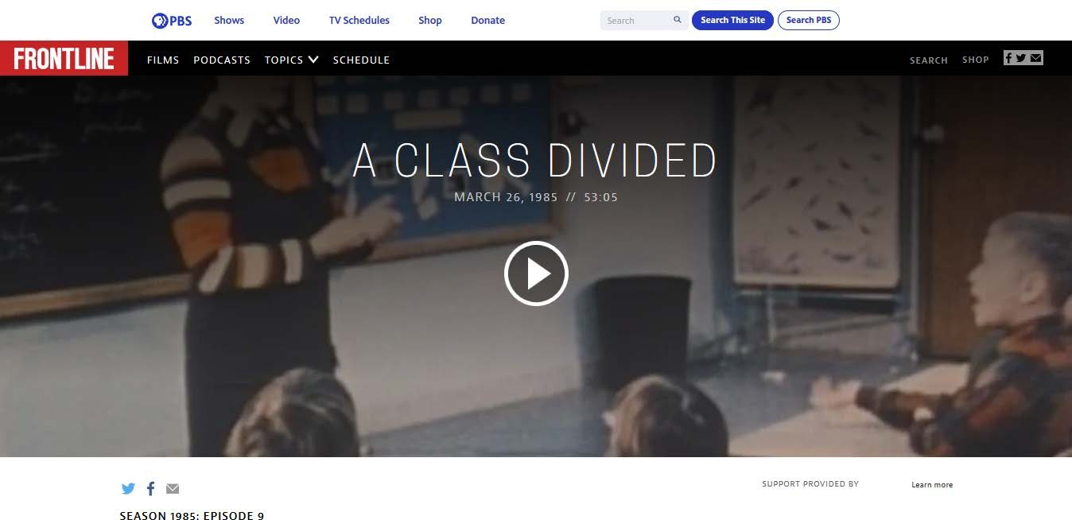
Будь-яка спільнота може стати об’єктом мови ворожнечі
(приклад: експеримент «блакитні й карі очі»: США, 1968)

Slide 23
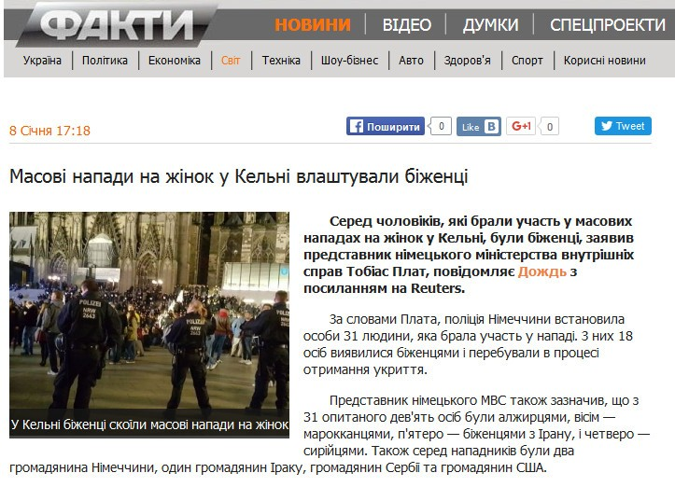
«Біженська криза у Європі»: Кельн

Slide 24
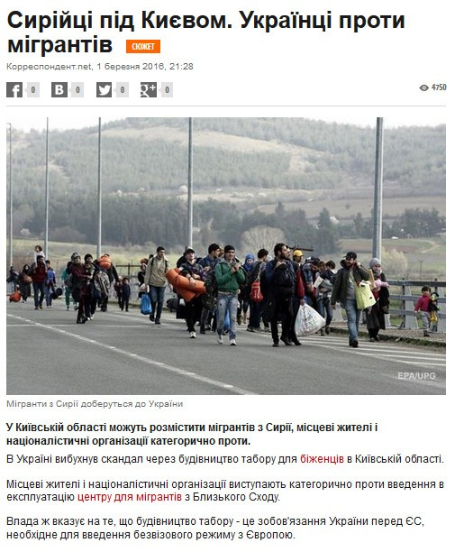
Мігрантофобні протести у Яготині

Slide 25
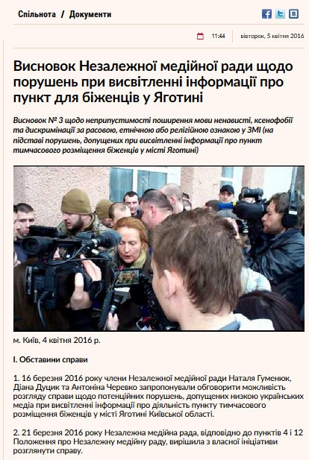
«…більшість українських медіа, що висвітлювали тему біженців та шукачів притулку, припустилася порушень міжнародних та національних правових норм щодо неприпустимості дискримінації та поширення мови ненависті, а також суттєвих порушень відповідних професійних та етичних стандартів».

Slide 26
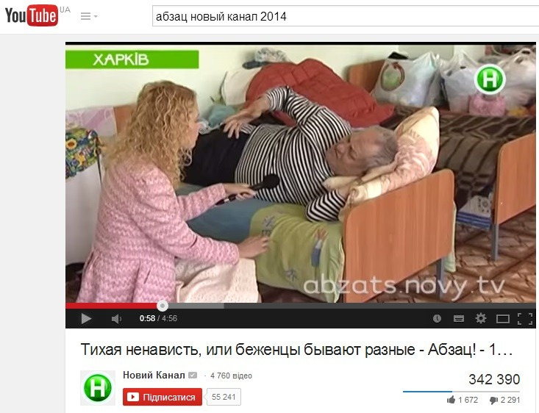
Переселенці

Slide 27
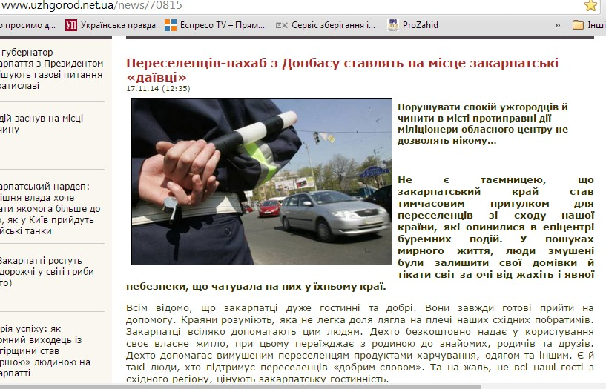
Переселенці

Slide 28
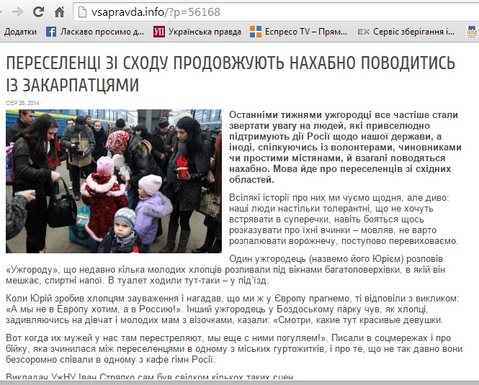
Переселенці

Slide 29
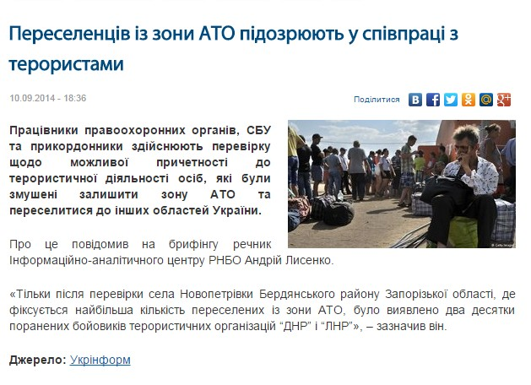
Переселенці

Slide 30
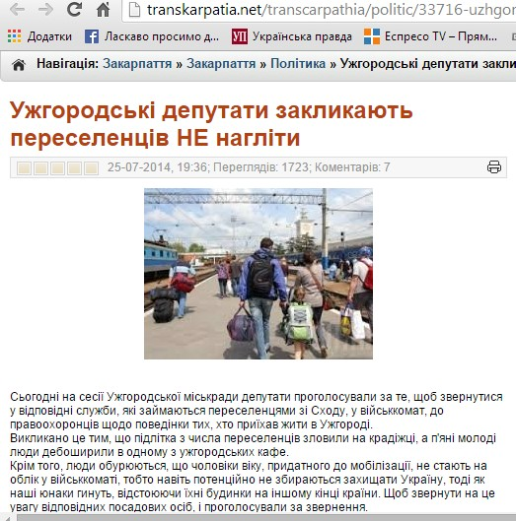
Переселенці

Slide 31
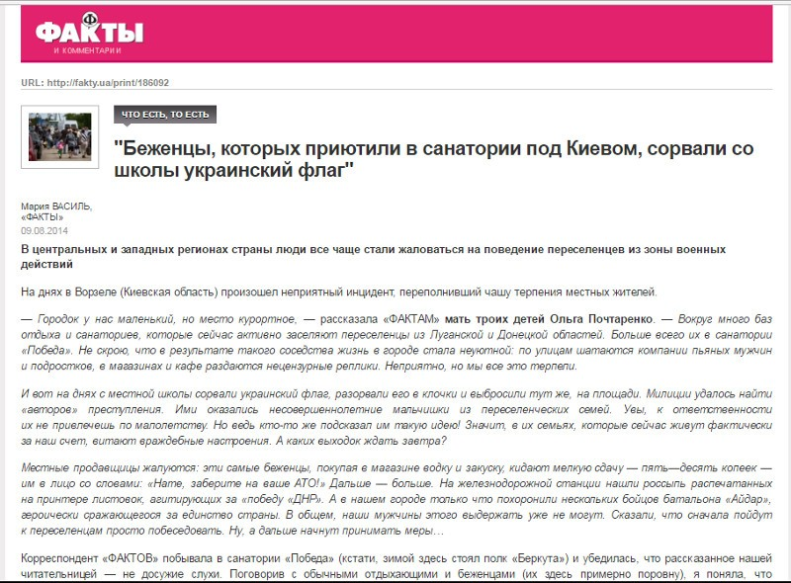
Переселенці

Slide 32
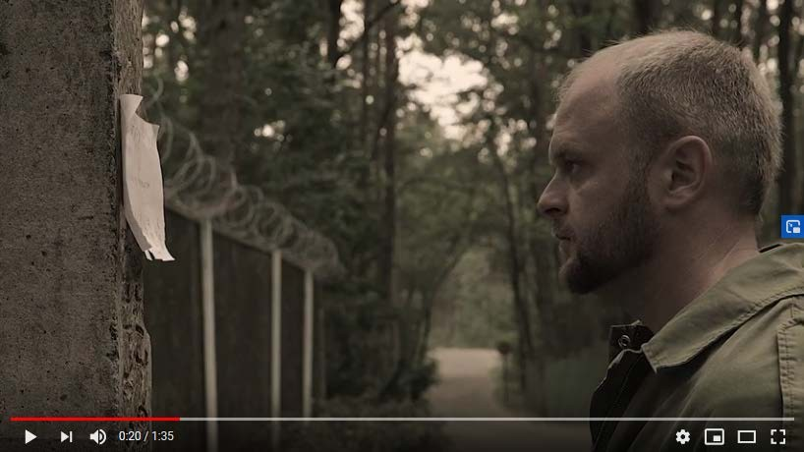
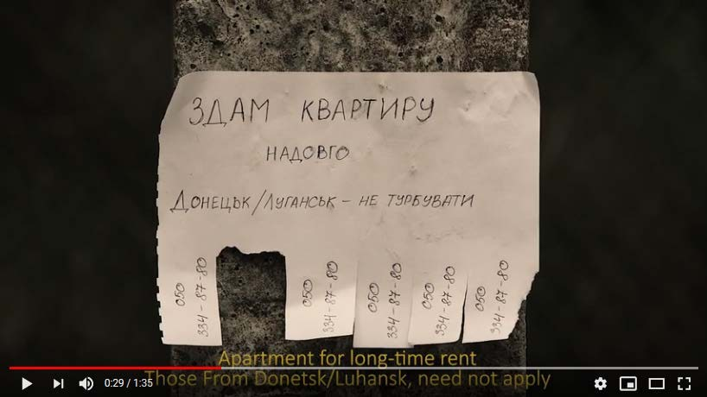
Переселенці
Мова ворожнечі стосовно певної групи, вживана системно і широко, створює негативний стереотип.
Результат: дискримінація, стигматизація, агресія. https://youtu.be/axtQS-7Hc8Q

Slide 33
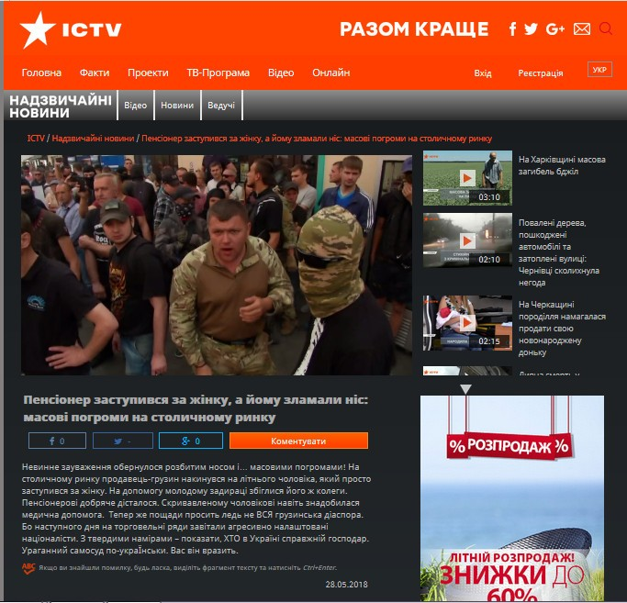
«Гості»
(“не-українці”/”кавказці”/”грузини”)

Slide 34
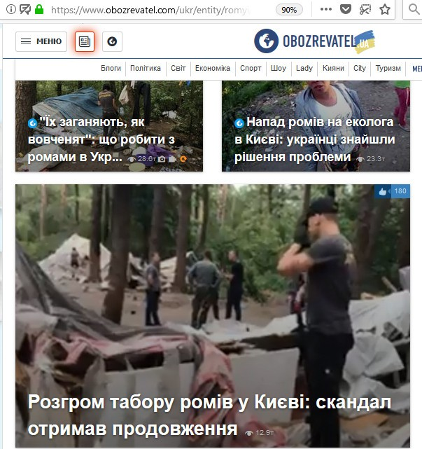
Роми

Slide 35
Мова ворожнечі-2020: поточні приклади

Slide 36
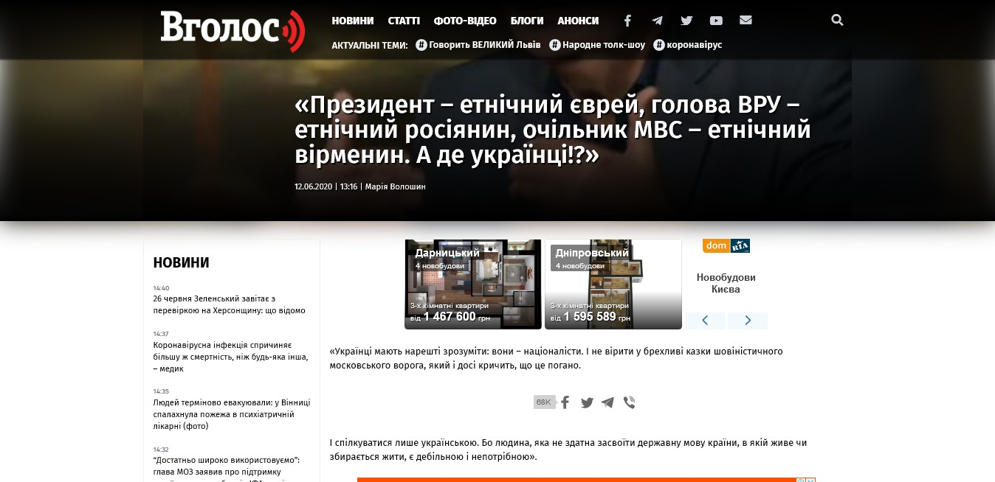
«Мова ворожнечі»: заклики до етнічної дискримінації

Slide 37
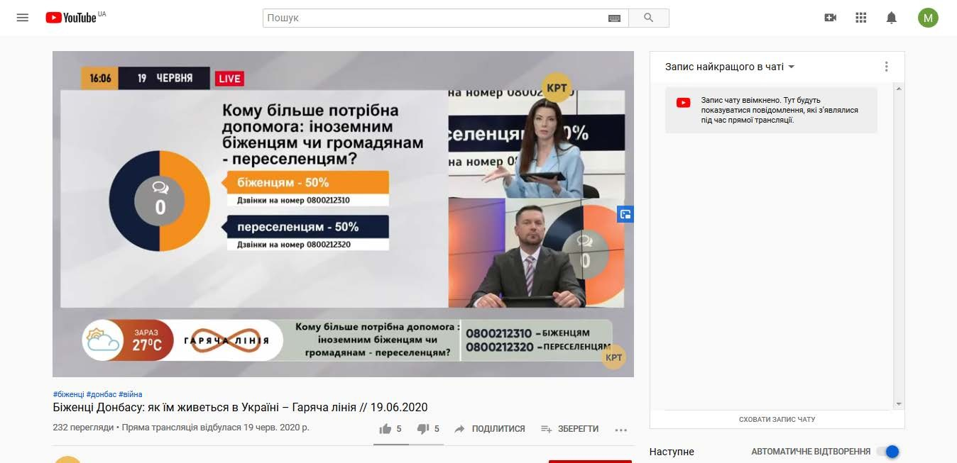
«Мова ворожнечі»:
протиставлення дискримінованих груп

Slide 38
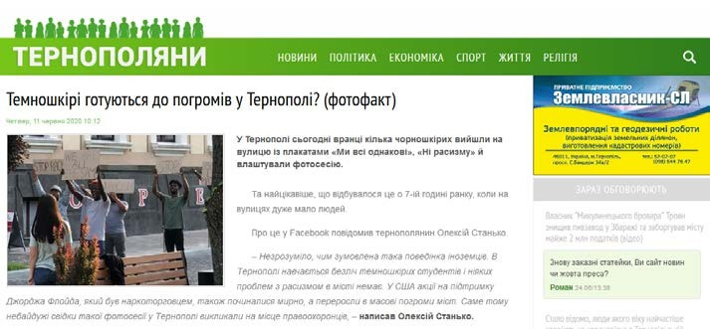
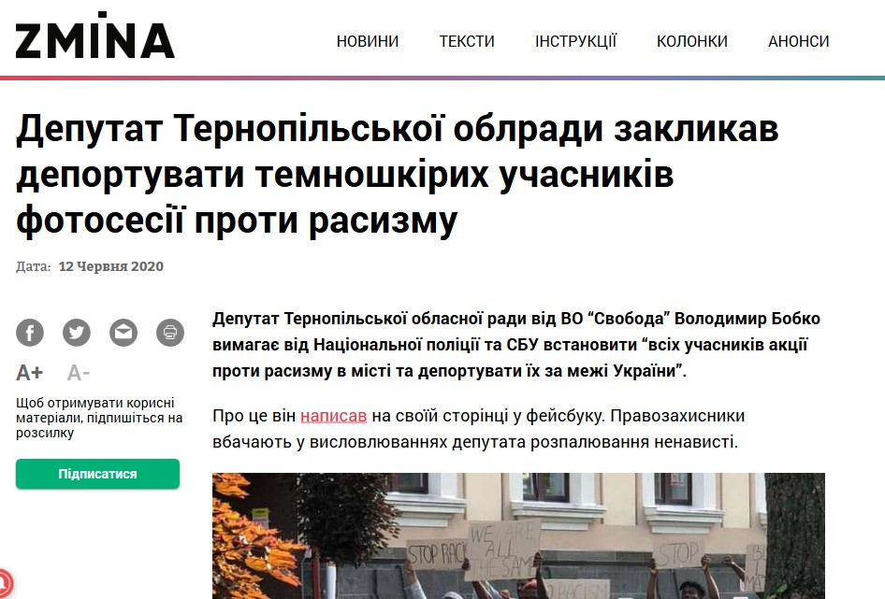
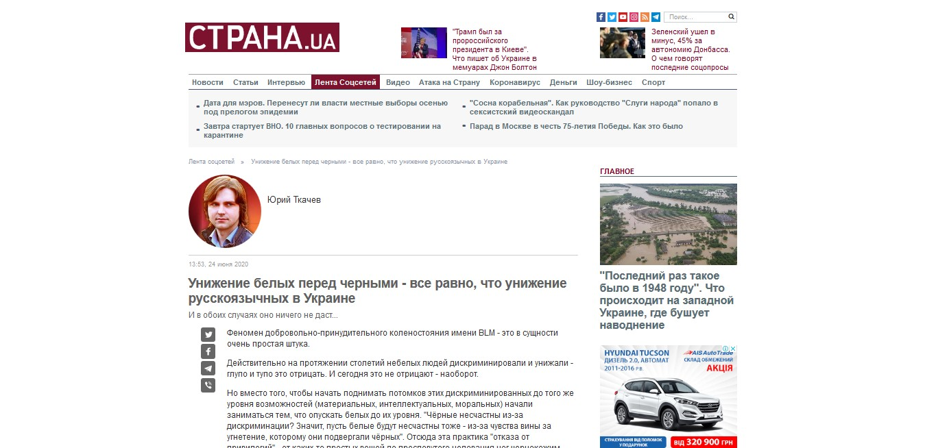
«Мова ворожнечі»: расизм і події у США

Slide 39
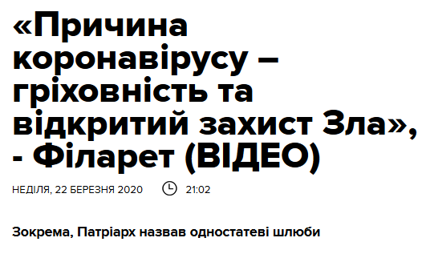
«Мова ворожнечі»: гомофобний «пошук винних»

Slide 40
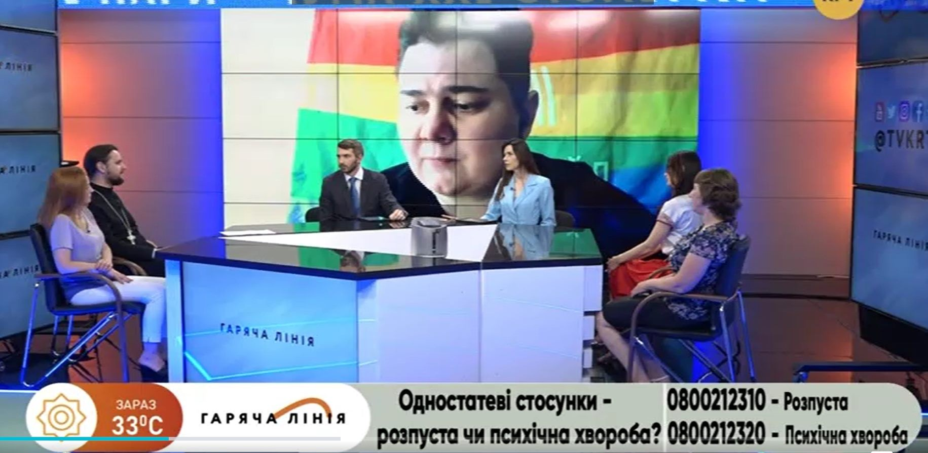
«Мова ворожнечі»: гомофобія

Slide 41
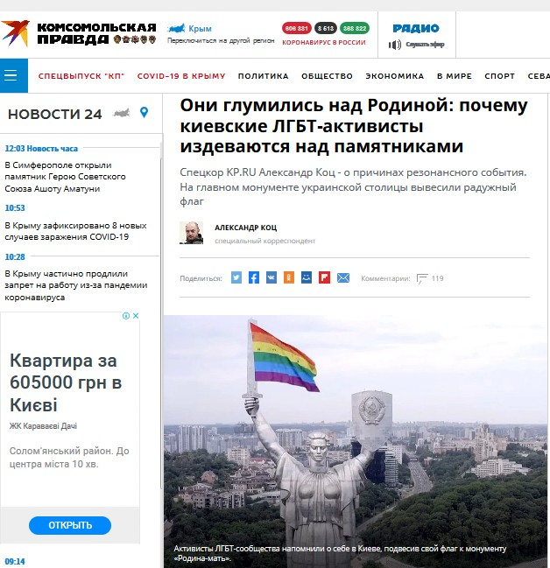
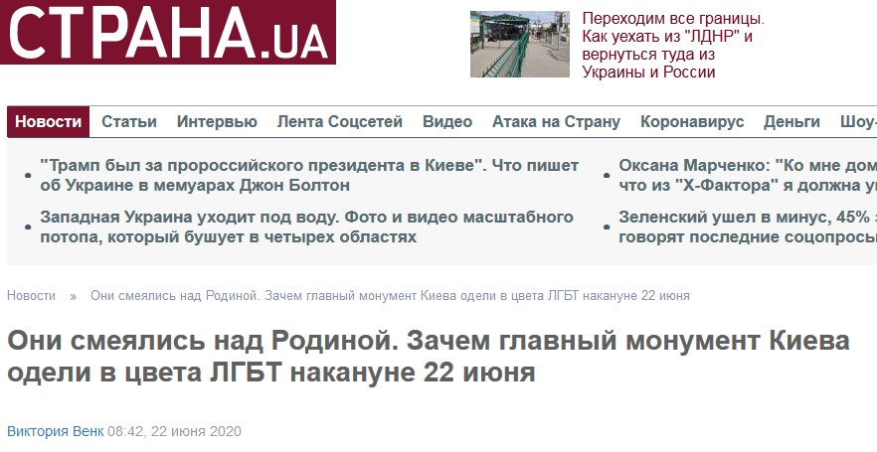
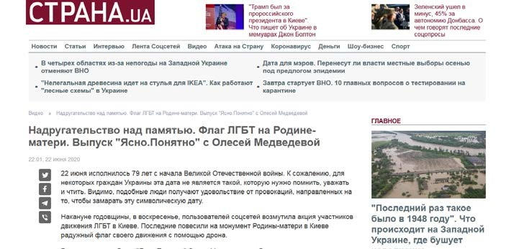
«Мова ворожнечі»: гомофобія

Slide 42
Якими є опції реагування на мову ворожнечі та суміжні порушення прав людини?
У важких випадках – ст. 161 ККУ. Малоефективно, і контроверсійно (застосування у царині висловлювань), але – існує.
Цивільний позов до суду (у разі належности позивача/чки до групи-об’єкта мови ворожнечі).
Публічна заява (від ГО чи групи організацій, або ж від посадової особи).
Якщо суб’єктом порушення є ЗМІ – звернення до органів саморегуляції журналістської спільноти для «символічно- професійної» оцінки й осуду. Найвідомішими є два органи:
Комісія із журналістської етики (розглядає скарги на порушення Етичного кодексу українського журналіста у матеріалах). Сайт: http://www.cje.org.ua/
Незалежна медійна рада. Реагує на контроверсійні випадки висвітлення важливих тем. Сайт: https://mediarada.org.ua/

Slide 43
Дякую за увагу!
Матеріал для слайдів використано з презентації Максима Буткевича, Проект “Без кордонів”

